Slide 1
제2장 변수와 자료형

Slide 2
식별자와 예약어
식별자 (identifier)
프로그래머가 필요에 따라 선언하여 특정 목적을 수행하는 독립적인 존재
다른 명령어와 구별하여 명령을 수행
알파벳과 숫자를 조합하여 임의로 선언
예약어는 식별자로 사용할 수 없음
식별자 만들기
영문자와 숫자 , 특수 문자(_)
영문자 대소문자를 구분
한글은 식별자로 사용할 수 없다.
식별자의 첫글자에 숫자를 사용할 수 없다.
예약어는 식별자로 사용할 수 없다.

Slide 3
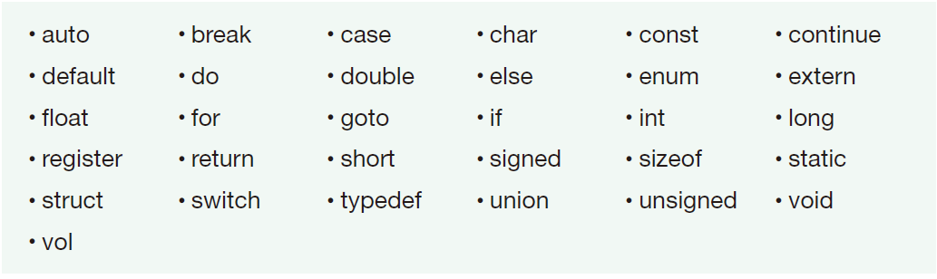
식별자와 예약어
예약어 (reserved word)
컴파일러가 특정 목적의 프로그램을 수행하기 위해 사전에 예약해 놓은 명령어
고유의 명령을 수행하는 명령어 : 일반 변수나 함수의 이름으로 사용할 수 없다.
자주 사용하는 예약어

Slide 4
변수의 개념
변수 (variables)
프로그램이 실행되는 동안 수시로 데이터 값이 변하는 정보를 보유하고 있는 식별자
변수를 선언하면 컴파일러는 자료형의 크기에 따라 메모리 공간을 확보
상수 또는 문자와 문자열 등을 대입하기 위한 저장공간으로 사용
변수를 사용하는 이유 : 프로그램 유지 · 보수의 효율성
소스 코드를 수정하거나 업데이트를 해야 할 때 변수에 대입되는 값만 수정하면 됨
변수는 변할 수 있는 값을 대입하기 위해 선언하고 사용하는 것이기 때문에 자료형은 신중히 결정
선언한 변수의 자료형에서 처리할 수 있는 값의 유효 범위를 고려하여 선언

Slide 5
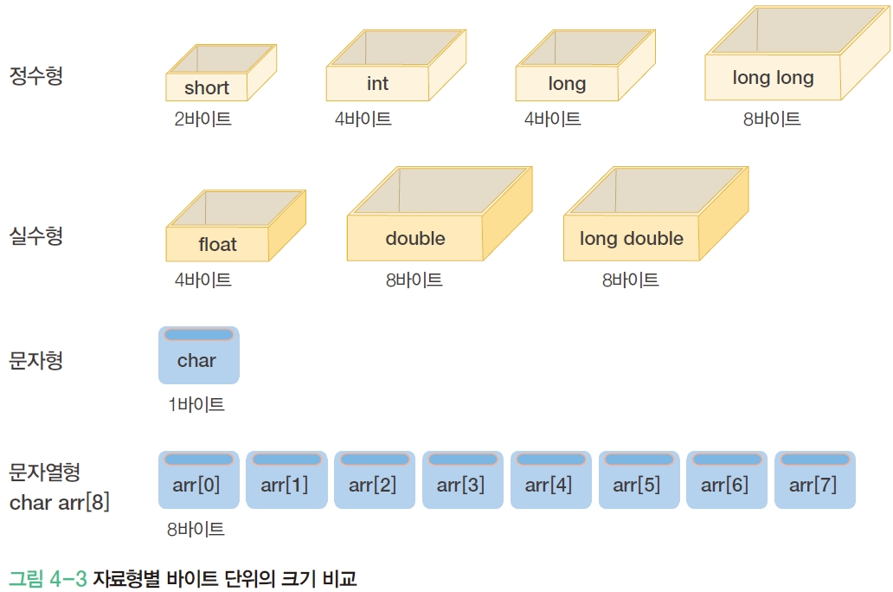
자료형의 개념
자료형 (Data type)
데이터를 저장하기 위한 공간인 변수를 선언할 때 메모리의 크기를 지정하는 단위
사용할 데이터의 크기에 맞게 변수의 자료형 선언

Slide 6
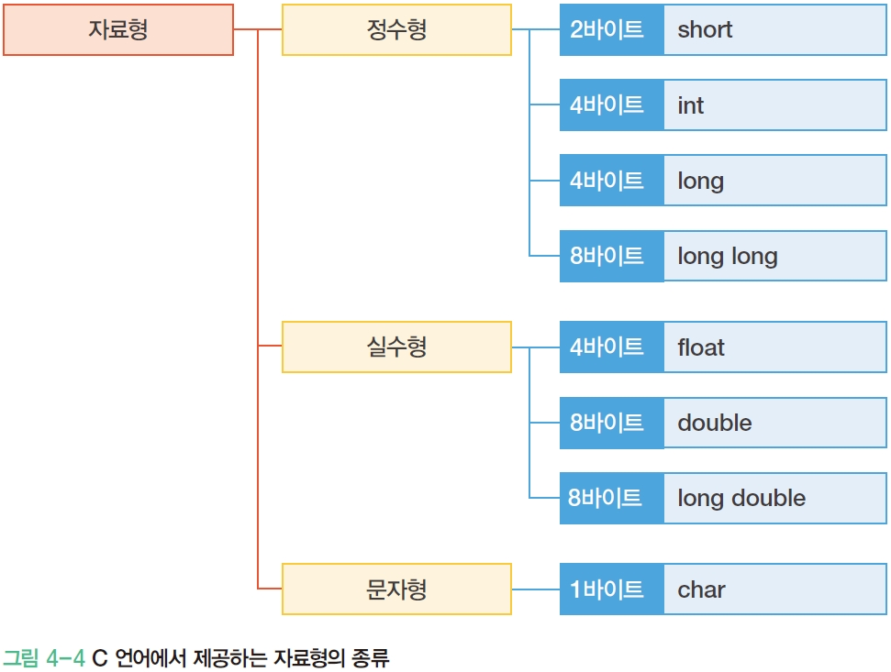
자료형의 종류
C 언어 : 정수형, 실수형, 문자형 세가지 자료형 제공
기초데이터형
기본 데이터 형
그 외 확장된 데이터형

Slide 7
변수와 자료형의 관계
변수
데이터를 입력하기 위해 선언하는 식별자로 할당된 메모리 공간을 사용
int a; → int형 자료형의 메모리 공간 4바이트 크기 확보
double b; → 소수점을 포함하여 메모리 공간 8바이트 확보

Slide 8
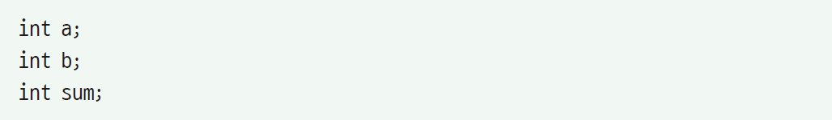
변수의 선언
변수 선언
컴파일러에게 사용할 변수를 미리 알리는 것
변수 선언 시 사용 목적과 유효 범위에 적합한 자료형을 지정
변수를 선언하면 변수 이름으로 자료형의 크기만큼 메모리 공간 확보
데이터의 유효 범위 값에 해당하는 자료형으로 변수 선언 : 같은 4바이트의 int와 float이더라도 소수점 유무로 구분하여 선언
또는 int a, b, sum;
* 선언의 규칙
데이터형 변수명 ;

Slide 9
상수의 개념
상수 (Constant)
변수에 대입되는 값
프로그램 수행 중에는 변하지 않는 데이터
C 언어에서 정수형 상수, 실수형 상수, 문자형 상수, 문자열형 상수 제공
문자형 상수 : 작은따옴표(‘ ’)로 묶어줌
문자열형 상수 : 큰따옴표(“ ”)로 묶어줌

Slide 10
문자 상수
문자형 상수 처리
메모리에 저장될 때 아스키코드값을 이용해서 문자 처리
문자형 상수 처리 주의사항
문자는 작은따옴표(‘ ’)로 묶어줘야 하며 묶어주지 않으면 문법 오류 발생
문자를 큰따옴표(“ ”)로 묶어주면 문자형이 아닌 문자열형으로 처리됨
문자열 상수 처리
C 언어에서는 문자열 자료형은 지원하지 않음
문자형 자료형 변수는 배열 또는 포인터를 사용해야 함
문자열은 반드시 큰따옴표(“ ”)로 묶어줘야 함

Slide 11
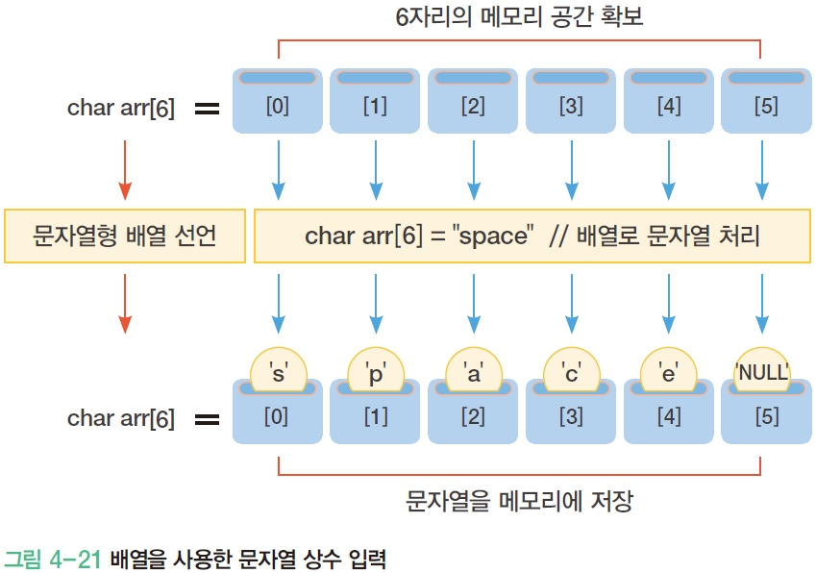
문자열 상수
배열을 사용한 문자열 상수 입력
배열의 크기 = 문자열 상수의 길이 + 1
문자열 끝에 NULL(‘\0’) 값이 존재

Slide 12
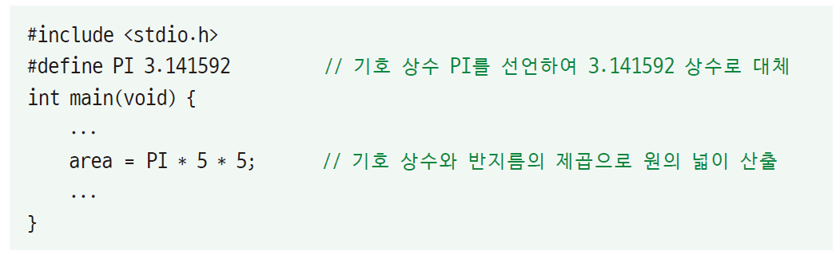
기호상수(1)
기호 상수 (Symbolic constant)
상수에 이름을 붙여 사용할 때 필요
상수를 대신해서 사용할 기호 또는 변수 이름을 상수 앞에 선언
#define 명령으로 기호 상수 선언
main( ) 함수 외부에서 선언
#define 명령문의 끝에 ;(세미콜론) 생략⇒ # 은 선행처리 지시자

Slide 13
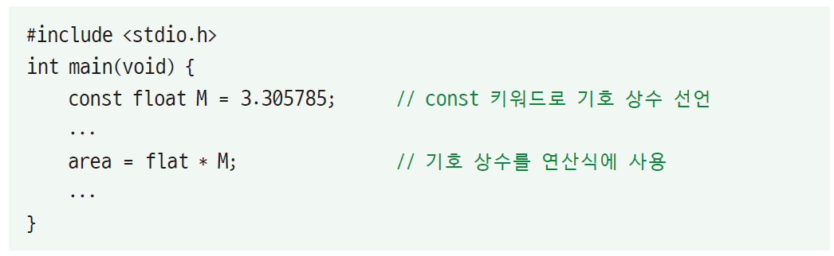
기호상수(2)
const 키워드로 기호 상수 선언
const 키워드 : 변수에 대입한 값이 변하지 않도록 정의하기 위함
const 키워드가 붙은 변수는 상수로 취급하여 불변의 값 지님
;(세미콜론)은 반드시 붙여야 함
#define과 달리 자료형 지정 가능 : 문법 오류 발생할 경우 디버깅이 비교적 용이함

Slide 14
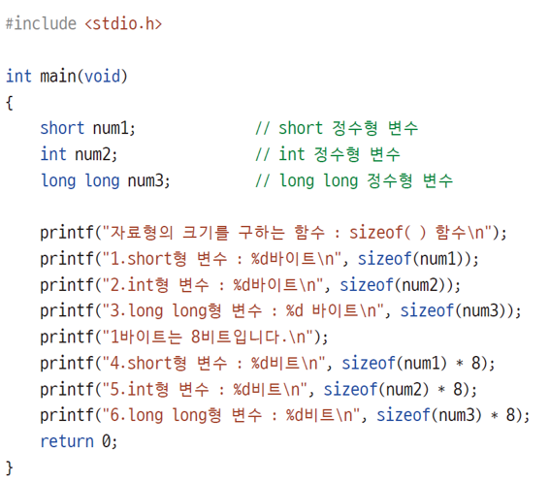
수행과제(2)
[과제] 아래 프로그램을 코딩 후 소스와 출력 결과를 제출하세요.

Slide 15
수행과제(2) _ 제출 방법
제출방법 : ppt(파워포인트) 파일에 소스와 출력 결과 화면을 스캔 및 복사하여 제출하세요.
제출일 : 2020년 3월23일 월요일 ~ 3월29일 일요일 23시59분까지
제출장소 : 한림 스마트 컴퍼스(https://smart.hallym.ac.kr) 해당 과목 [과제]란에 제출하시면 됩니다. (제출시 제목란에 “여러분의 학번이름”을 쓰시고, 파일을 전송하시면 됩니다.)

